Slide 1
Ankara
Hacı Bayram Velİ Ünİversİtesİ
Edebİyat Fakültesİ
Çağdaş Türk Lehçelerİ ve Edebİyatları Bölümü

Slide 2
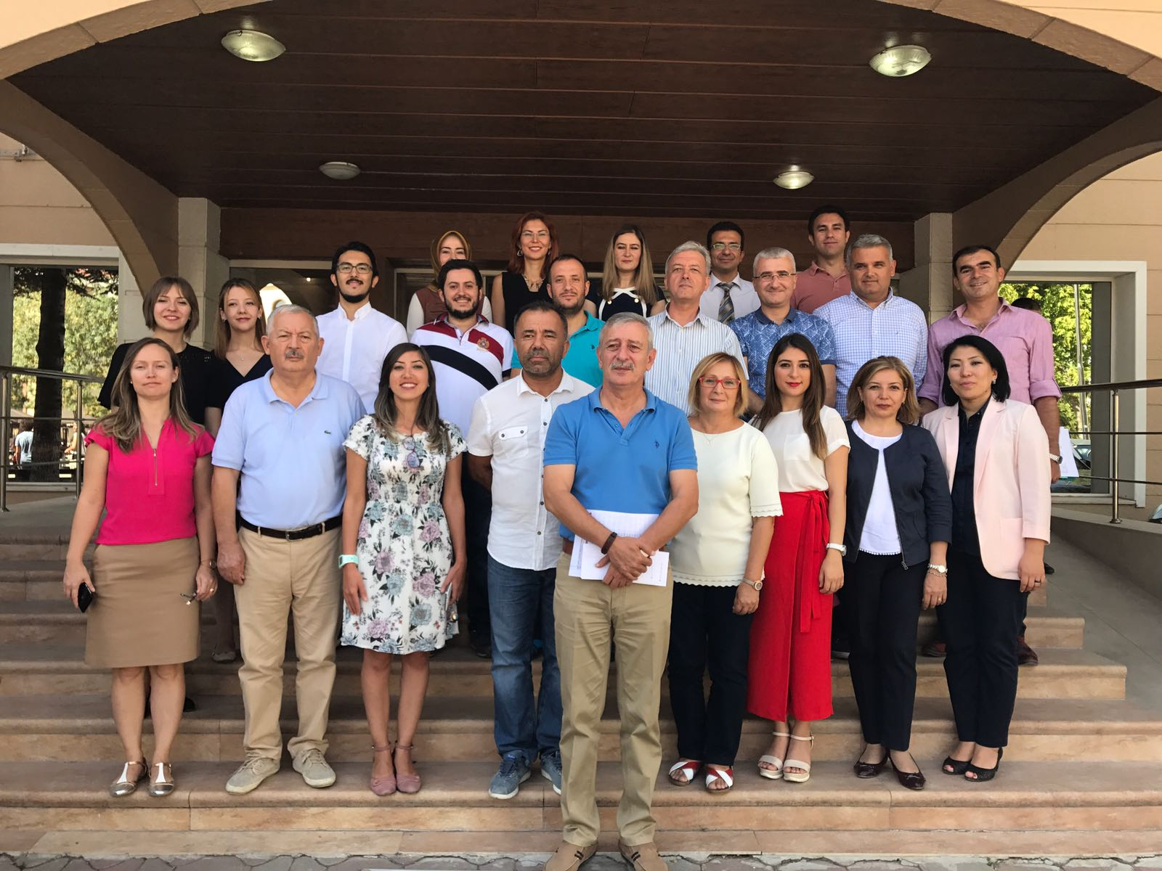

Slide 3
MİSYONUMUZ
Öğrencilerin en az bir Türk lehçesi ile ilgili coğrafyayı, tarihi, kültürü ve edebiyatı tanıyabilmesini,
En az bir lehçeyi okuma, yazma, dinleme ve konuşma kategorilerine göre iyi derecede kullanabilmelerini,
Türk Lehçeleri arasında sözlü veya yazılı metin aktarmaları yapabilmelerini sağlamayı amaçlamaktadır.

Slide 4
HAKKIMIZDA
Çağdaş Türk Lehçeleri ve Edebiyatları Bölümü 1992 yılında kurulmuştur ve öğrenim süresi 4 yıldır. Bölümde beş ana bilim dalı faaliyet hâlindedir:
Güney-Batı (Azeri-Türkmen) Türk Lehçeleri ve Edebiyatları Ana Bilim Dalı,
Kuzey-Batı (Kazak-Kırgız/Tatar-Başkurt) Türk Lehçeleri ve Edebiyatları Ana Bilim Dalı,
Güney-Doğu (Özbek-Uygur) Türk Lehçeleri ve Edebiyatları Ana Bilim Dalı.
Kuzey-Doğu Türk Lehçeleri ve Edebiyatları Ana Bilim Dalı
Çuvaş Dili ve Edebiyatı Ana Bilim Dalı

Slide 5
Çağdaş Türk Lehçeleri ve Edebiyatları Bölümü Yönetimi
Prof. Dr. Mehmet Fatih KİRİŞÇİOĞLU
Bölüm Başkanı
Prof. Dr. Feyzi ERSOY
Bölüm Başkan Yardımcısı
Prof. Dr. Yavuz KARTALLIOĞLU
Bölüm Başkan Yardımcısı

Slide 6
Güney-Batı Türk Lehçeleri ve Edebiyatları
Ana Bilim Dalı
Prof. Dr. Yavuz KARTALLIOĞLU (ABD Başkanı)
Prof. Dr. Mehman MUSAYEV
Dr. Öğr. Üyesi Hüseyin YILDIRIM
Arş. Gör. Sümeyra HARMANDA
Arş. Gör. Gökçen BİLGİN AKSOY (ÖYP)
Arş. Gör. Çiğdem YEĞİN (ÖYP)

Slide 7
Kuzey-Batı Türk Lehçeleri ve Edebiyatları
Ana Bilim Dalı
Prof. Dr. Naciye YILDIZ
Doç. Dr. Güljanat K. ERCİLASUN
Dr. Öğr. Üyesi Ferhat TAMİR
Dr. Öğr. Üyesi İbrahim ATABEY
Okutman Dr. Nigar KALKAN
Arş. Gör. Dr. Cemile KINACI
Arş. Gör. Dr. Işılay IŞIKTAŞ SAVA
Arş. Gör. Dr. Erkan KARAGÖZ
Arş. Gör. Zeynep ASLAN
Arş. Gör. Meryem BAŞKURT SABAZ (ÖYP)
Arş. Gör. Süleyman BARLAS (ÖYP)
Prof. Dr. Zühal YÜKSEL (ABD Başkanı)

Slide 8
Kuzey-Doğu Türk Lehçeleri ve Edebiyatları
Ana Bilim Dalı
Prof. Dr. Mehmet Fatih KİRİŞÇİOĞLU (Bölüm ve ABD Başkanı)
Prof. Dr. Figen GÜNER DİLEK
Prof. Dr. Ekrem ARIKOĞLU
Arş. Gör. Bekir Yavuz PEKACAR
Arş. Gör. Tuğba SARIKAYA AKSOY (ÖYP)

Slide 9
Güney-Doğu Türk Lehçeleri ve Edebiyatları
Ana Bilim Dalı
Dr. Öğr. Üyesi Veli Savaş YELOK (ABD Başkanı)
Dr. Öğr. Üyesi Aysun DEMİREZ GÜNERİ
Arş. Gör. Bahar SAĞIR (ÖYP)
Arş. Gör. Rıdvan OKUL (ÖYP)
Arş. Gör. Erdi ERBEDEN (ÖYP)
Arş. Gör. Tuğba YILMAZ (ÖYP)
Arş. Gör. Cennet EKİCİ (ÖYP)

Slide 10
Çuvaş Türkçesi ve Edebiyatı
Ana Bilim Dalı
Prof. Dr. Feyzi ERSOY (Ana Bilim Dalı Başkanı)

Slide 11



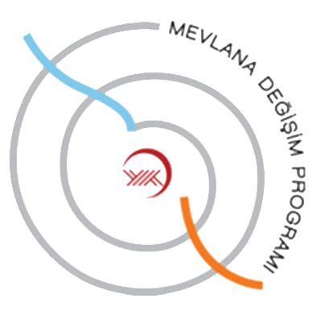
İmkânlarımız
Öğrencilerimiz çift ana dal programından yararlanabilmekte,
Farabi,
Erasmus,
Mevlana
Öğrenci Değişim Programları çerçevesinde yurt içi ve yurt dışında farklı üniversitelerde eğitim alabilmektedir.

Slide 12
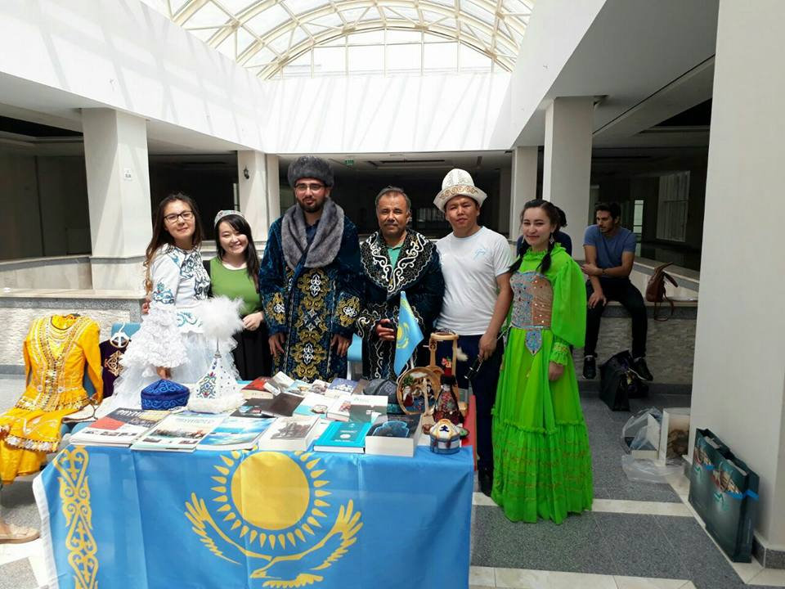
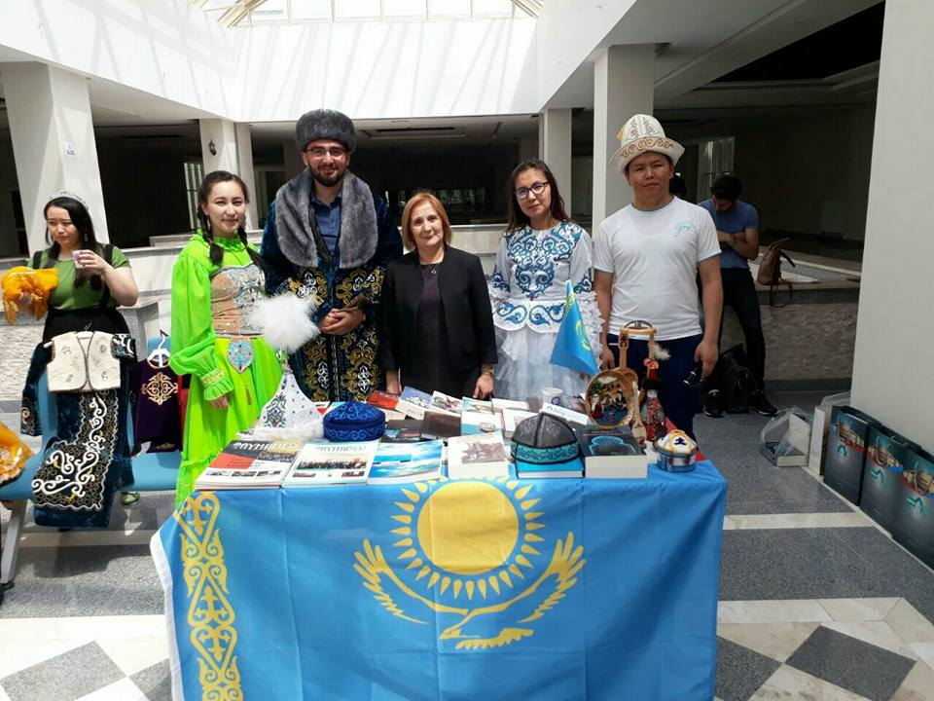
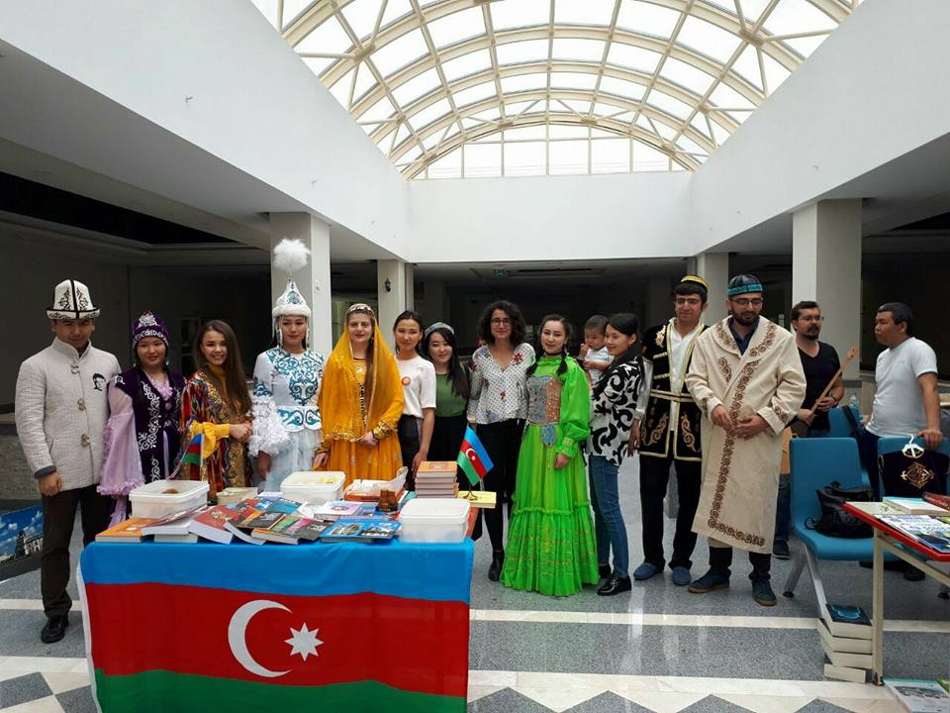
Bölümümüzün Düzenlediği Etkinliklerle ilgili Görseller

Slide 13

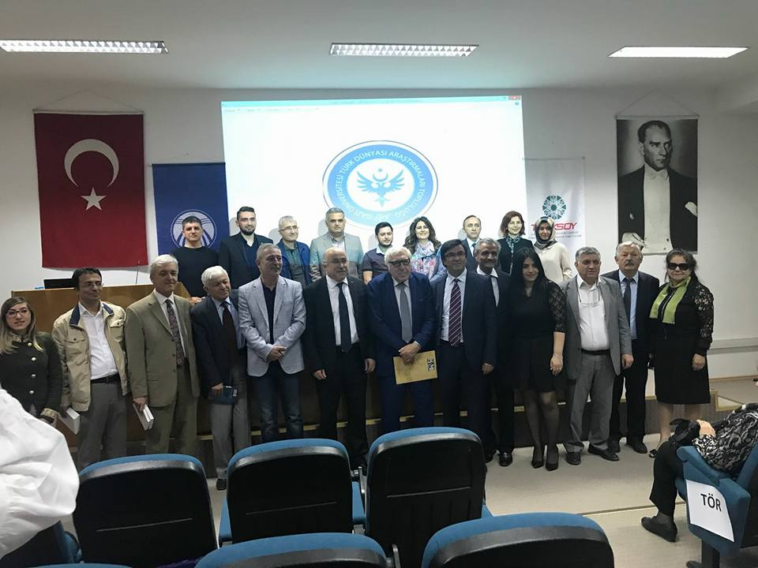

Slide 14
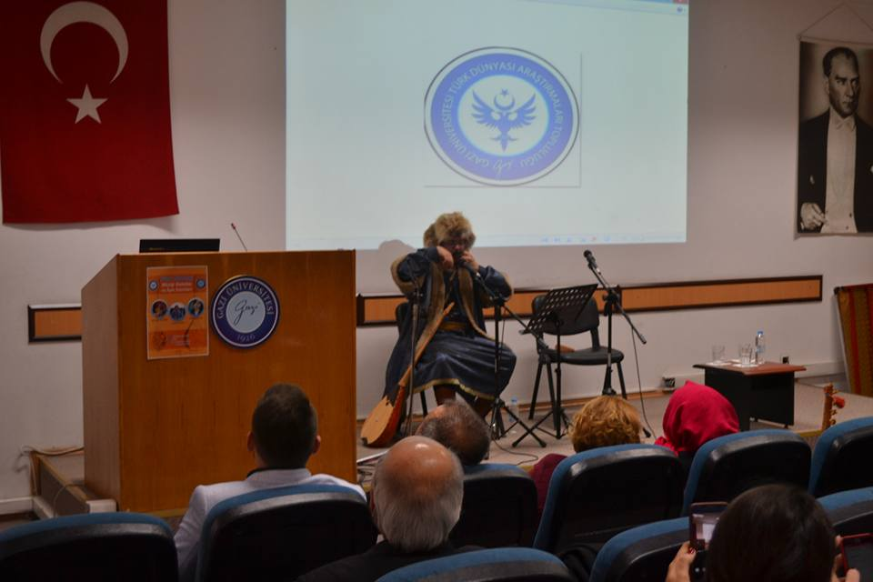
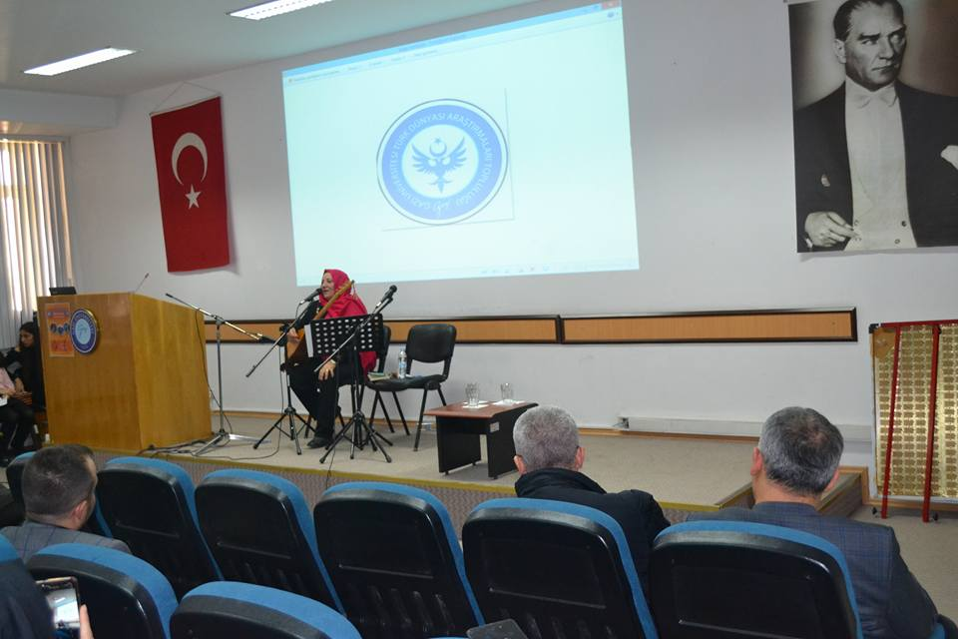
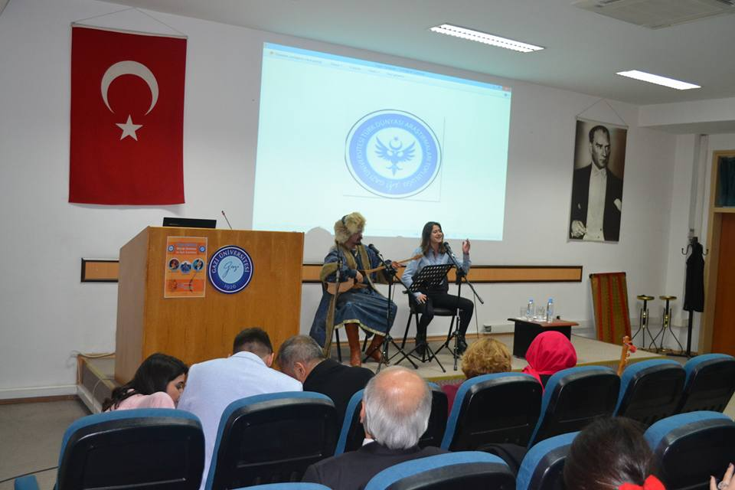

Slide 15
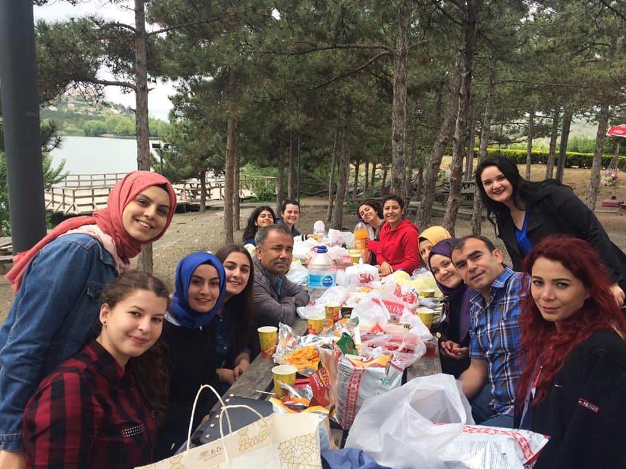
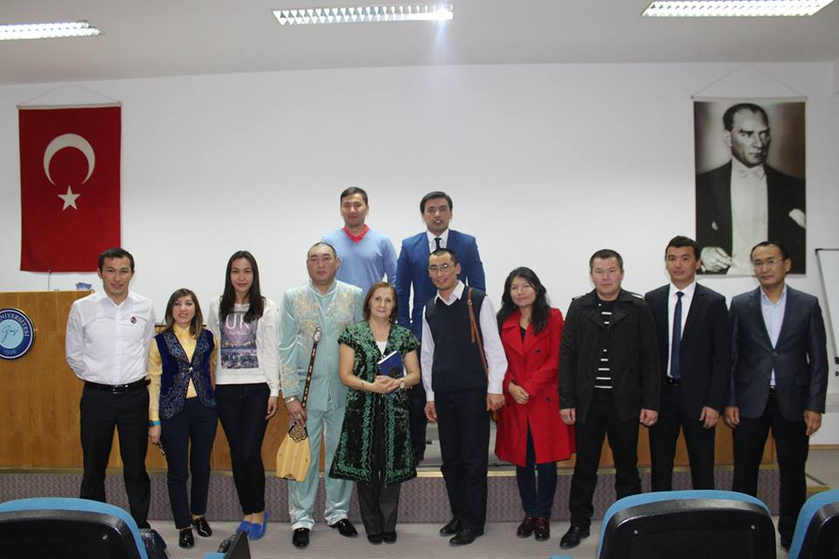

Slide 16
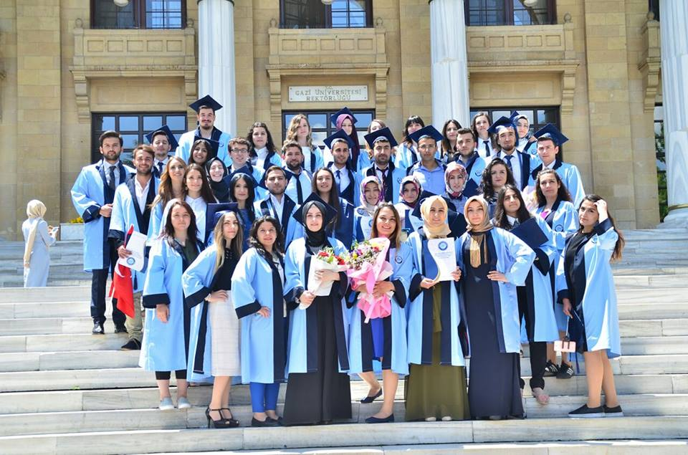
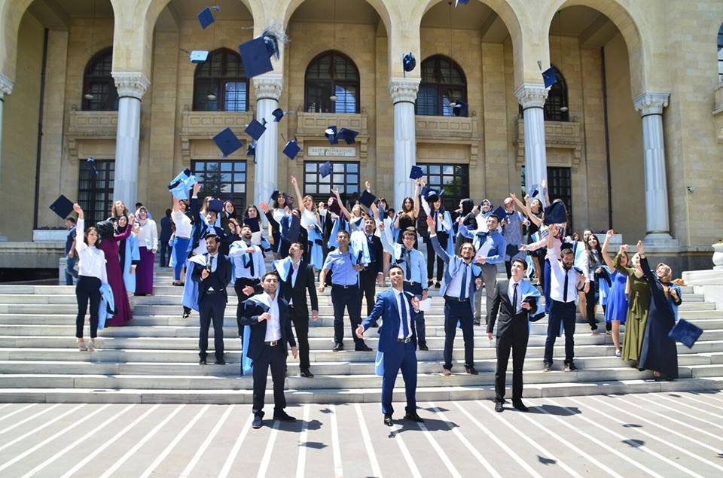
MEZUNLARIMIZ

Slide 17
Bölümümüzün ders içeriği yüzde altmış oranında Türk Dili ve Edebiyatı bölümleri ile örtüşür. Buna ilaveten müfredatımız ilgili ana bilim dallarının dil, edebiyat ve tarihlerini de kapsar. Bu bakımdan mezun olan öğrencilerimiz "TÜRKOLOG" unvanı alırlar.
Yüksek lisans (master) ve doktora programları bölümümüz öğretim üyeleri tarafından Ankara Hacı Bayram Veli Üniversitesi Lisansüstü Eğitim Enstitüsü bünyesinde yürütülmektedir.

Slide 18
Mezunlarımızın Çalışma Alanları
Mezunlarımız “Türk Dili ve Edebiyatı Öğretmenliği” sertifikası aldıkları takdirde Millî Eğitim Bakanlığına bağlı okullarda “Türk Dili ve Edebiyatı Öğretmeni” olabilirler.
Atatürk Kültür Merkezi veya Türk Dil Kurumunda uzmanlık görevlerinde bulunabilir.
Yunus Emre Enstitüsünde okutmanlık ya da uzmanlık görevlerinde bulunabilir.

Slide 19
Mezunlarımızın Çalışma Alanları
TİKA’da,
TRT’de,
Yurtdışı Türkler ve Akraba Topluluklar Başkanlığında,
Kültür ve Turizm Bakanlığında çeşitli görevlerde istihdam edilebilirler.
Çeşitli gazete ve dergilerde editörlük vb. görevler alabilirler.
Rusya ve Türk Cumhuriyetleri başta olmak üzere yurt dışında bulunan üniversitelerde görev alabilirler. Yine bu ülkelerle işbirliği yapan çeşitli özel sektör veya kamu kuruluşlarında istihdam edilebilirler.

Slide 20
DİNLEDİĞİNİZ İÇİN TEŞEKKÜRLER!
Bölümümüzü tercih ettiğiniz takdirde görüşmek üzere…
BAŞARILAR DİLİYORUZ…

